Slide 1
Economia Portuguesa:
Inovação e Transformação Digital
Formação Adidos de Embaixadas – 2019
Portuguese embassy training – 2019
Gabinete de Estratégia e Estudos (GEE), Ministério da Economia
Stratedy and Studies Office, Portuguese Ministry of Economy
Novembro de 2019
November 2019
Notes:
Atualizado em abril 2019
(FA)

Slide 2
Estrutura Empresarial
1
Inovação e Transformação Digital
Innovation and Digital Transformation
Luís Melo Campos – Direção de Serviços de Análise Económica
luis.melocampos@gee.gov.pt
Notes:
Atualizado em abril 2019
(FA)

Slide 3
Ambiente de Negócios
Índice
Inovação e I&D
Economia Digital
Economia Circular
Medidas de Politica
Notes:
Atualizado em abril 2019
(FA)

Slide 4
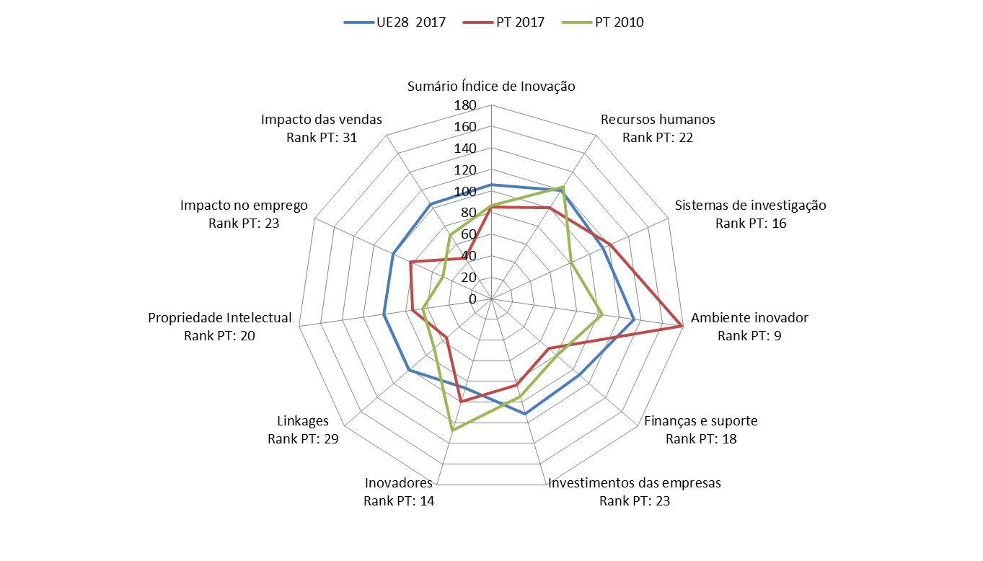
Painel Europeu de Inovação 2018 (UE 2010=100)
Inovação e I&D
Fonte: GEE, baseado no European Innovation Scoreboard , Comissão Europeia (2018)

Slide 5
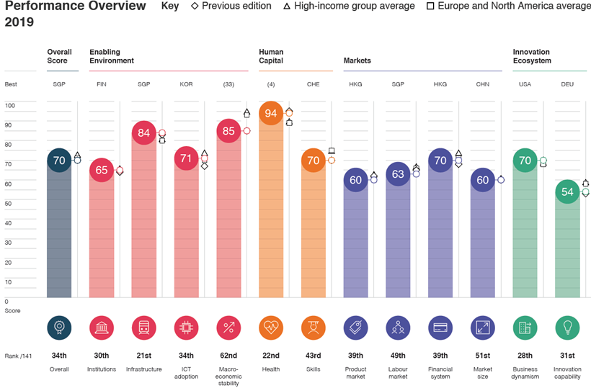
Portugal no Global Competitiveness Index, 2019
Inovação e I&D
Fonte: Global Competitiveness Report (2019), World Economic Forum

Slide 6
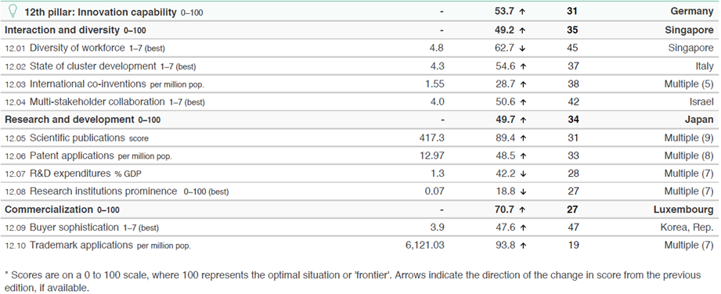
Portugal no pilar Capacidade de Inovação Global Competitiveness Index (2019)
Inovação e I&D
Fonte: Global Competitiveness Report, 2019, World Economic Forum

Slide 7
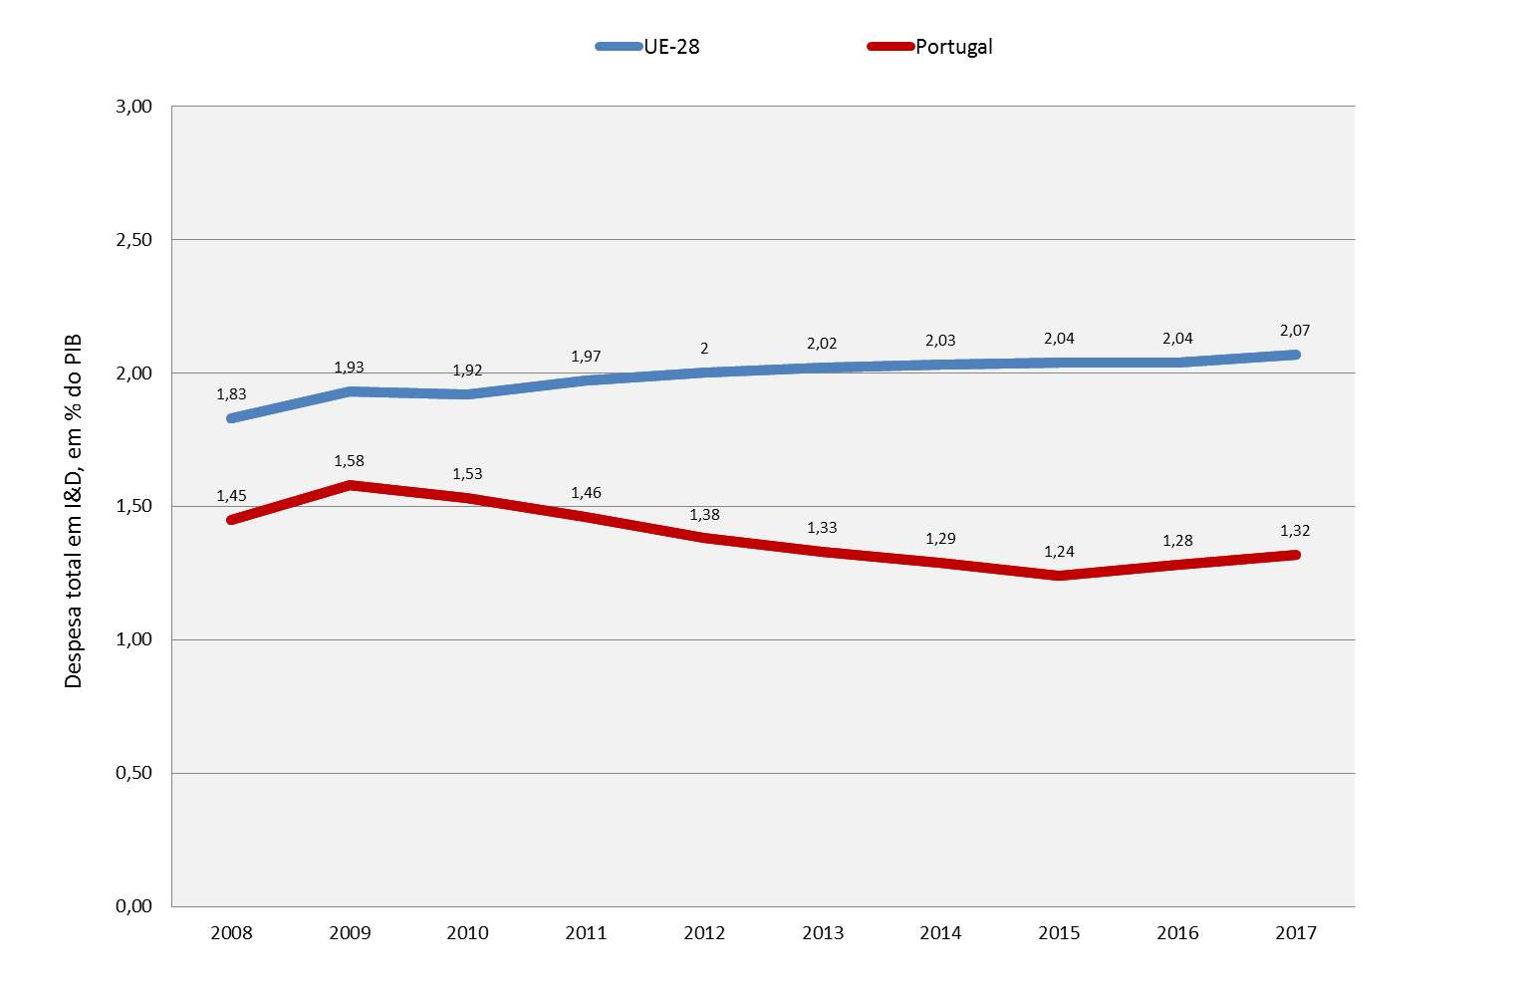
Intensidade em I&D (% do PIB; 2008-2017)
Inovação e I&D
Fonte: Eurostat (código: rd_e_gerdact); atualizado em 21.06.2019

Slide 8
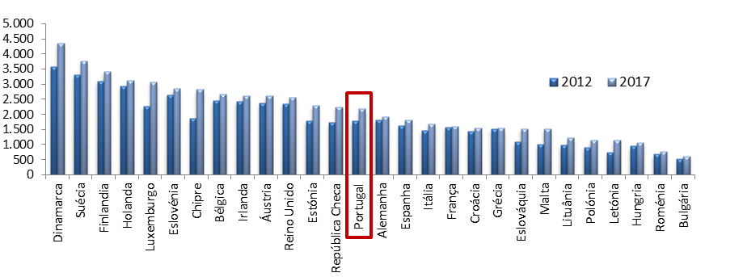
Publicações científicas indexadas no Scopus (2012-2017; por milhão de habitantes)
Inovação e I&D
Fonte: DGEEC - Produção Científica Portuguesa
Nota: SciVal™ database, Elsevier B.V.; http://www.scival.com, em 29-11-2018; inclui articles, reviews e conference papers

Slide 9
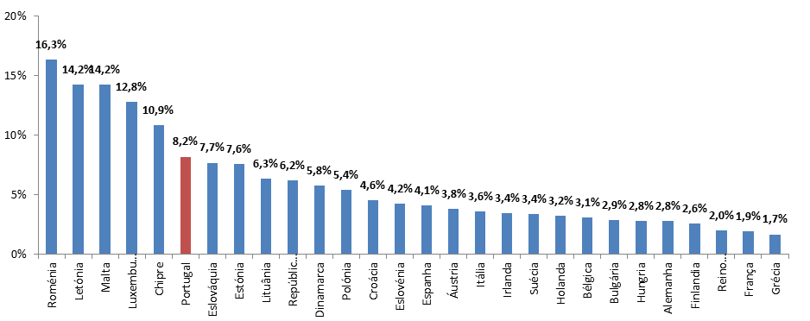
Taxa de crescimento médio anual (2007-2017) de publicações indexadas no Scopus, por milhão de habitante na União Europeia
Inovação e I&D
Fonte: DGEEC - Produção Científica Portuguesa
Nota: SciVal™ database, Elsevier B.V., http://www.scival.com (29-11-2018); inclui articles, reviews e conference papers.

Slide 10
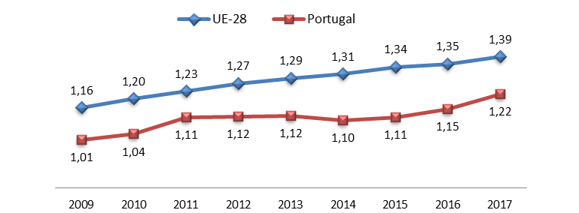
Pessoas ao serviço de I&D (% emprego total; Portugal e UE28; 2009-2017)
Inovação e I&D
Fonte: GEE com base no Eurostat (código: rd_p_perslf); atualizado em:26.06.2019

Slide 11
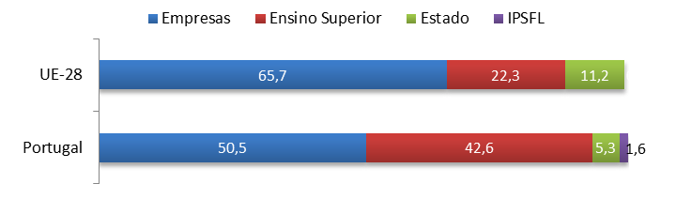
Despesa em I&D (% do total), por setor de execução (2017)
Inovação e I&D
Fonte: GEE, com base em Eurostat (código: rd_e_gerdtot); atualizado em 21.06.2019

Slide 12
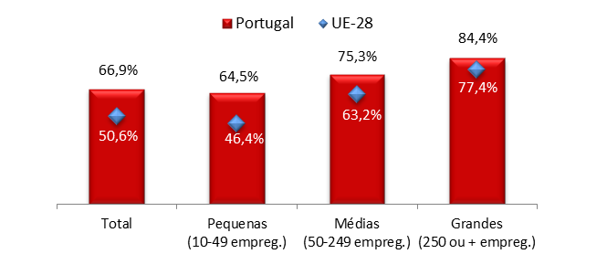
Percentagem de Empresas inovadoras por dimensão das empresas (2016)
Inovação e I&D
Fonte: Eurostat (código: inn_cis10_type); atualizado em 03.07.2019

Slide 13
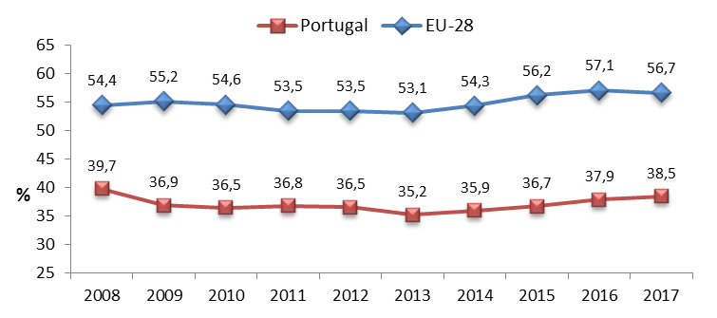
Exportações de produtos de média e alta tecnologia (% total exportação produtos; 2008-17)
Inovação e I&D
Fonte: European Innovation Scoreboard (2018), Comissão Europeia

Slide 14
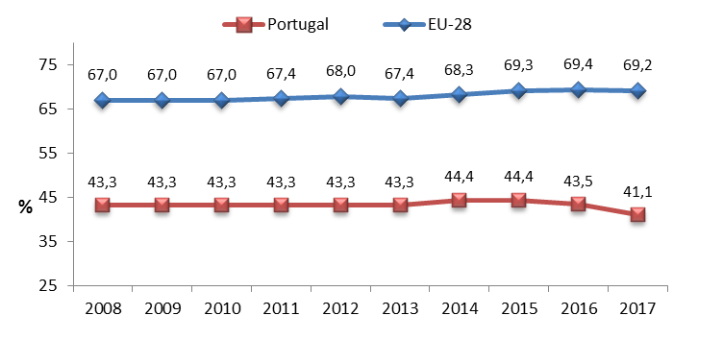
Exportações de serviços de conhecimento intensivo (% total exportação de serviços; 2008-17)
Inovação e I&D
Fonte: European Innovation Scoreboard (2018), Comissão Europeia

Slide 15
Digital Technology Integration Index (DTI) e Digital Transformation Enablers´Index (DTEI) (Média UE-28)
Economia Digital
Fonte: Digital Transformation Scoreboard (2019), EC, Directorate-General, Internal Market, Industry, Entrepreneurship and SMEs

Slide 16
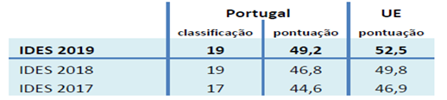
IDES 2019
Economia Digital
Fonte: Índice de Digitalidade da Economia e da Sociedade, 2019
Notes:
Comissão europeia, Índice de Digitalidade da Economia e da Sociedade, 2019

Slide 17
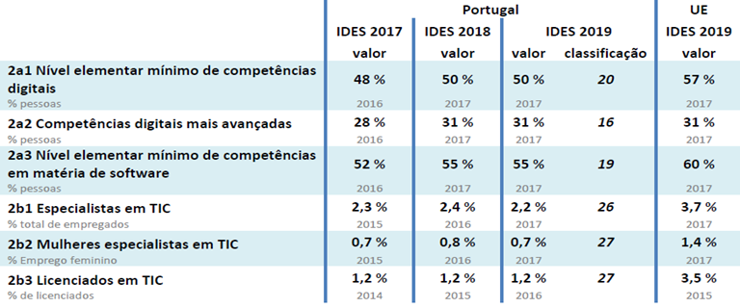
IDES 2019 – Dimensão Capital Humano
Economia Digital
Fonte: Índice de Digitalização da Economia e da Sociedade (2019), Comissão Europeia

Slide 18
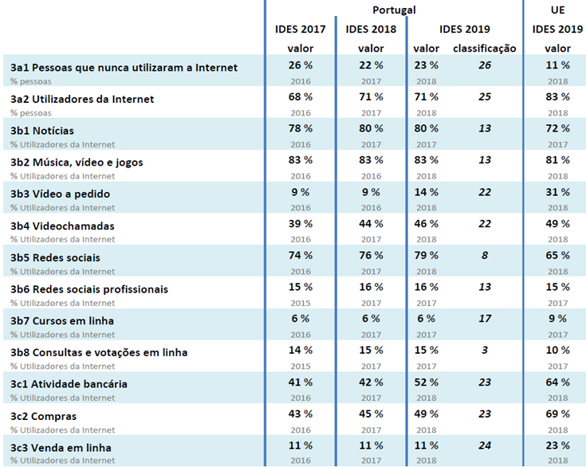
IDES 2019 – Dimensão Utilização da Internet
Economia Digital
Fonte: Índice de Digitalização da Economia e da Sociedade (2019), Comissão Europeia

Slide 19
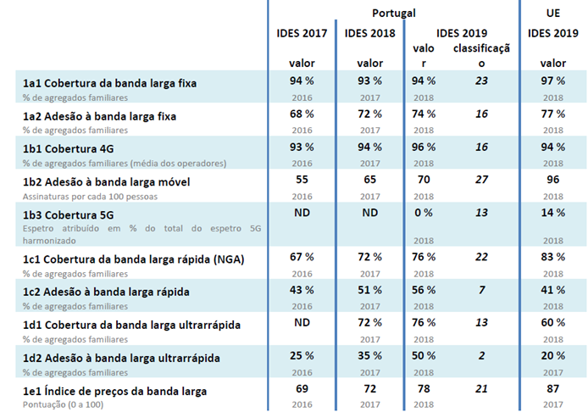
IDES 2019 – Dimensão Conetividade
Economia Digital
Fonte: Índice de Digitalização da Economia e da Sociedade (2019), Comissão Europeia

Slide 20
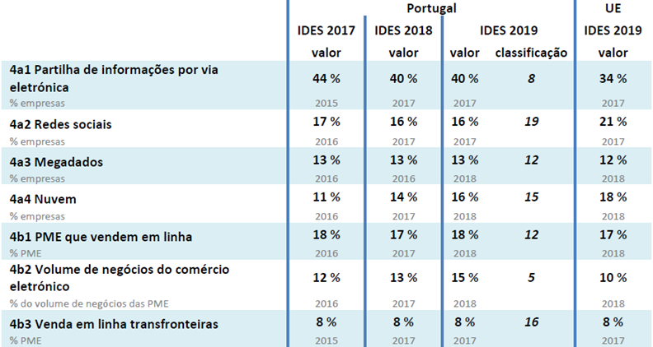
IDES 2019 – Dimensão Integração da Tecnologia Digital
Economia Digital

Slide 21
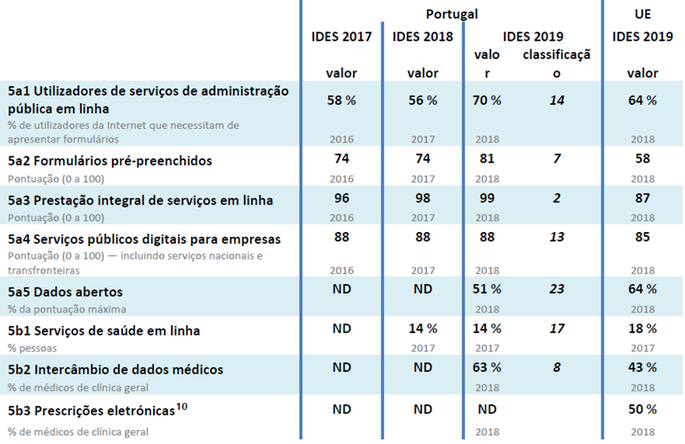
IDES 2018 – Dimensão Serviços Públicos Digitais
Economia Digital
Fonte: Índice de Digitalização da Economia e da Sociedade (2019), Comissão Europeia

Slide 22
Indicadores de Economia Circular
Economia Circular
Fonte: GEE, baseado no Plano de Ação para a Economia Circular, Resolução do Conselho de Ministros n.º 190-A/2017 e Eurostat, 2019

Slide 23
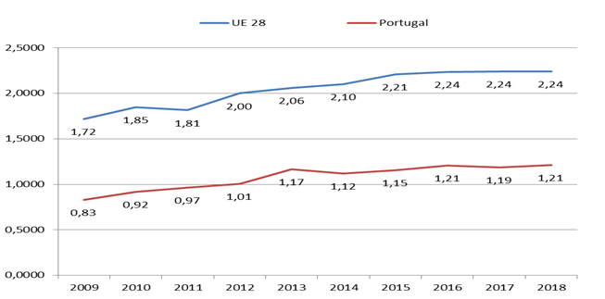
Evolução da Produtividade dos Recursos (Portugal e UE28; 2009-2018)
Economia Circular
Fonte: Eurostat (Código: env_ac_rp, atualizado em 17.10.2019)

Slide 24
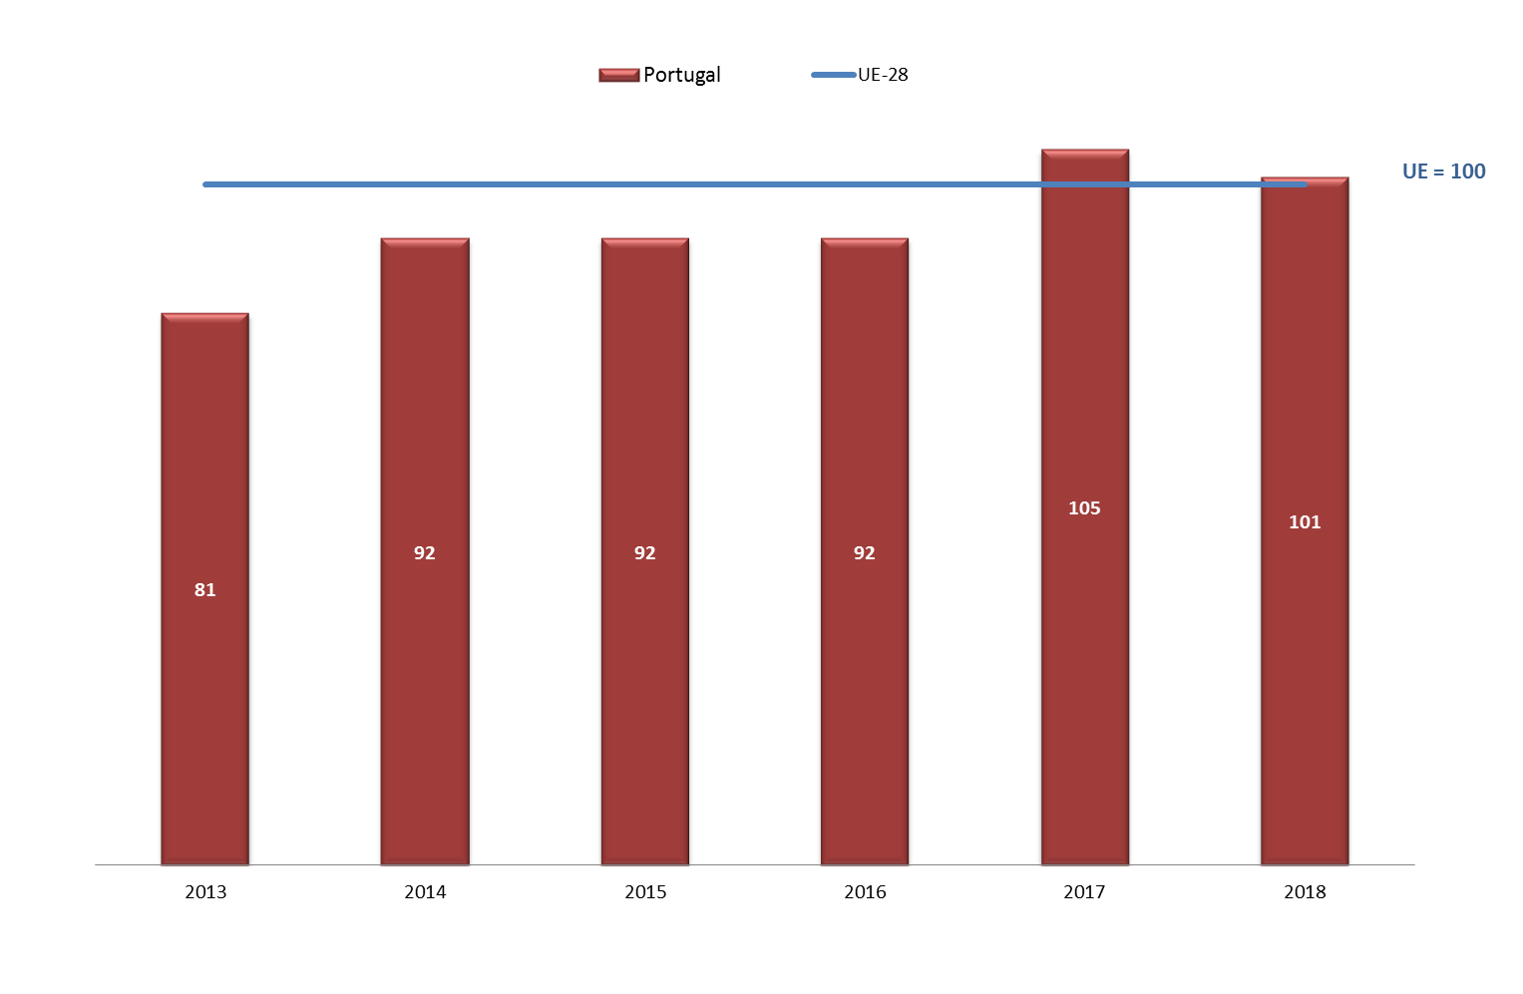
Índice de Eco-Inovação (2013-2017)
Economia Circular
Fonte: Eurostat (código t2020_rt200; extraído em 14.10.2019

Slide 25
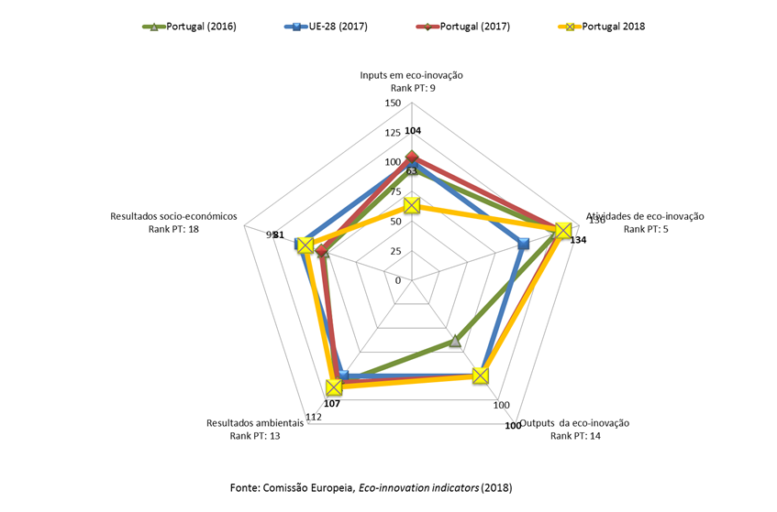
Dimensões do Índice de Eco-Inovação (2016-2018)
Economia Circular

Slide 26
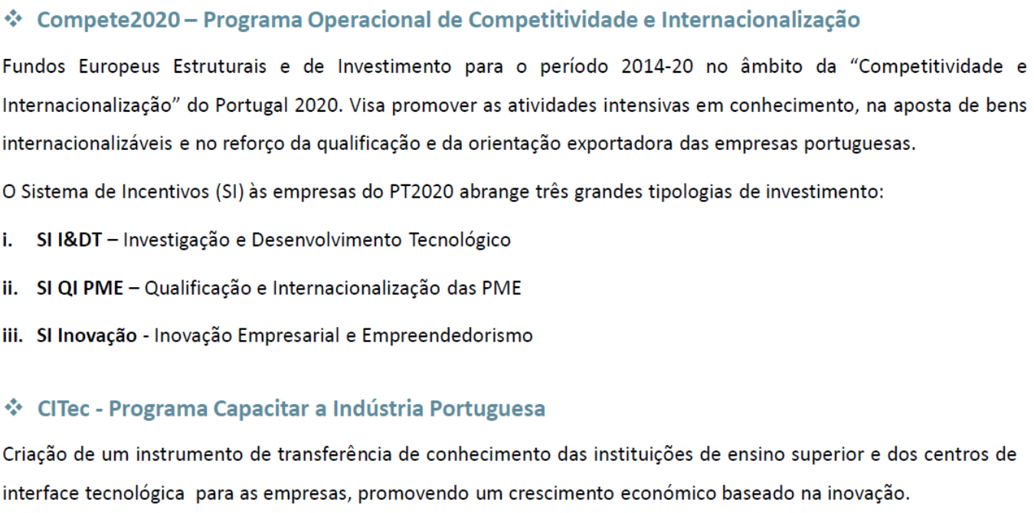
Medidas de Politica
Notes:
Compete 2020: Orientado para promover a Competitividade e Internacionalização das empresas portuguesas, designadamente a sua vocação exportadora.
CITec: visa promover a transferência de conhecimento de Universidades e Centros de Tecnológicos e de Investigação para a as Empresas

Slide 27
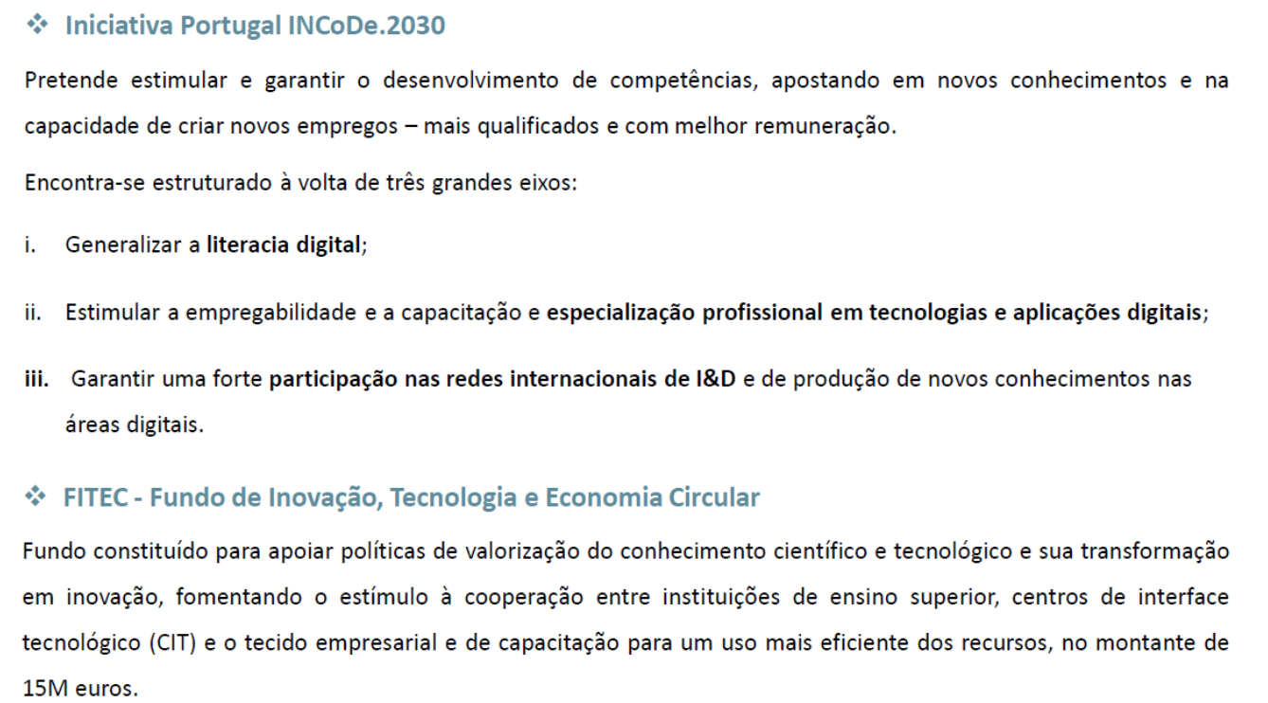
Medidas de Politica
Notes:
Portugal INCoDE.2030: direcionada para o desenvolvimento de competências digitais, quer em termos globais de literacia digital, quer em termos de qualificação profissional promoção do emprego em áreas de tecnologia digital
FITEC: direciona-se para a Economia circular, promovendo atividades cooperação inter-institucional e de I&D afins

Slide 28
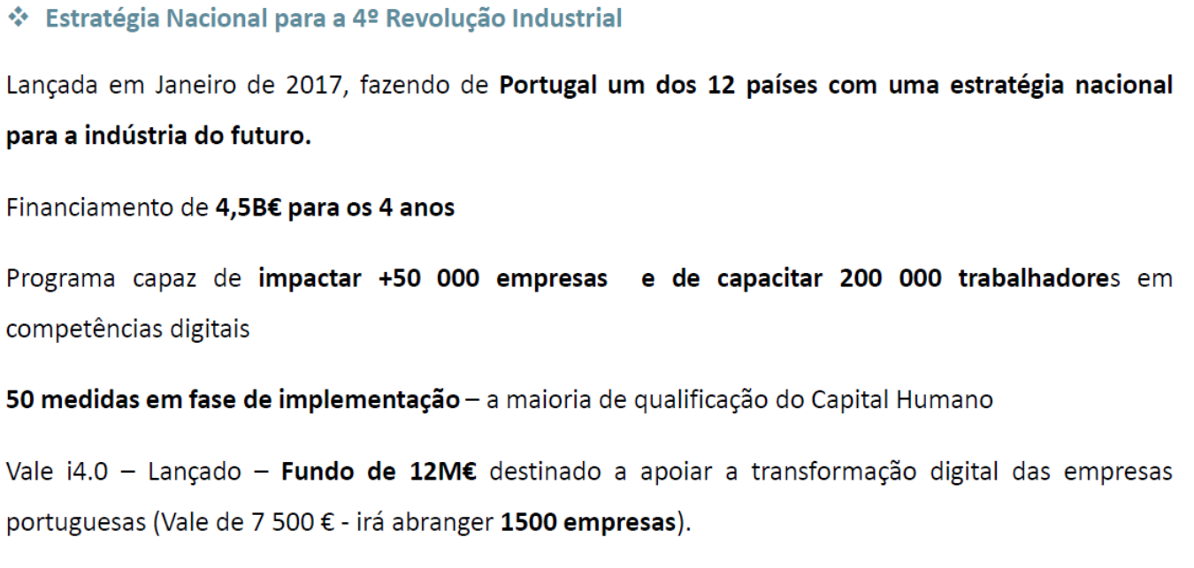
Medidas de Politica
Notes:
Estratégia Nacional para a 4ª Revolução Industrial:
Vale i4.0: destina-se a apoiar a digitalização das empresas

